Slide 1
AI-маркетолог для Города
Агент ведёт кампанию от гипотезы до разбора итогов. Человек утверждает правила выпуска и решения об отправке
9 → 1,9 дня
7,9 из 24 FTE
24,4 млн ₽
до готовности к отправке на старте отправок, 1,5 дня через 6 месяцев
высвобождается в базовом сценарии, 2,8 млн ₽ в месяц
пилот на 6 месяцев: 5 человек по условиям и интеграционный бэкенд
Бизнес-кейс программы Мини-СЕО · октябрь 2026
Notes:
Три цифры решения: срок запуска, высвобождение людей, цена пилота. Все расчёты — в репозитории, модель model/economics.py.

Slide 2
Экономия на людях покрывает только эксплуатацию, систему окупит отдача коммуникаций, и пилот проверяет именно её
1
Скорость
Подготовку агент делает за день. До готовности к отправке 9 → 1,9 дня на старте отправок и 1,5 через 6 месяцев, разбор итогов 5 → 1 день.
Что просим
Пилот на 6 месяцев за 24,4 млн ₽: 5 человек по условиям и интеграционный бэкенд
Стоп всех отправок агента при первой критической ошибке
Тираж, только если агент не хуже людей и отдача коммуникаций выросла на 4,2%
Решение о тираже по итогам пилота: с тиражом пик вложений 41 млн ₽ на 11-м месяце
2
Безопасность
Красные линии ловит код: условия только из каталога, контактная политика и отказы от рекламы проверяются при сборке и в момент отправки.
3
Люди
После тиража высвобождаются 7,9 FTE из 24 (2,8 млн ₽ в месяц). Эксплуатация системы стоит 1,5 млн ₽ в месяц.
4
Деньги
Пилот 24,4 млн ₽. На одних FTE за 36 месяцев итог −10,8 млн ₽. Окупаемость к 24-му месяцу требует +4,2% к отдаче коммуникаций (1,7 млн ₽ в месяц): это главная гипотеза пилота.
Порядок целей: безопасность — жёсткое ограничение, качество — пол, скорость — цель, FTE — следствие
Notes:
Главный тезис. Порядок целей: безопасность — жёсткое ограничение, качество — пол, скорость — то, что максимизируем, FTE — следствие. Падение эффекта кампаний на 10% стоит не меньше 4 млн ₽ в месяц, больше всей экономии FTE.

Slide 3
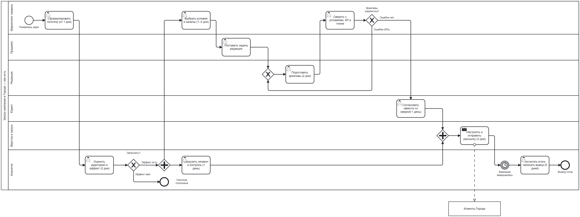
9 дней запуска уходят на очереди между шестью ролями, работы в кампании всего 4,2 человеко-дня
4,2 чел.-дня
работы на кампанию при 9 днях срока
≤ 13%
срока своих этапов аналитик реально работает
~22 в год
кампании с ошибкой у клиентов (1,5%), ещё 8% возвращаются до запуска
Критический путь до запуска, рабочие дни
Анализ · 2
Условия · 1
Креативы · 2
Сверка · 1
Настройка и запуск · 3
Сегмент (1 день) идёт параллельно шагам 4–6, гипотеза — до начала отсчёта. Полный цикл: гипотеза + 9 дней + работа кампании + 5 дней разбора итогов. Схема в полном размере — diagrams/asis.png в репозитории.
Notes:
BPMN «как есть»: шесть дорожек ролей. Сегмент идёт параллельно шагам 4–6, поэтому критический путь 2 + 1 + 2 + 1 + 3 = 9 дней. Аналитик занят не больше 13% календарного срока своих этапов.

Slide 4
83% расходов на кампании — коммуникации: улучшение таргетинга на 10% даёт 4 млн ₽ в месяц
в 4,8 раза
дороже коммуникации, чем работа команды: 333 тыс. ₽ против 70 тыс. ₽ на кампанию
4,4 млн SMS или 400 млн push
столько покупает бюджет 40 млн ₽ в месяц. Выбор канала — главный денежный рычаг агента
28 кампаний на 4 слота
в неделю на одного клиента: сервисы конкурируют за контакт, нужен общий планировщик контактов
Вывод для дизайна: падение эффекта кампаний на 10% стоит дороже всей экономии FTE, поэтому качество держим как ограничение.
Notes:
Команда запуска 8,4 млн ₽ в месяц, коммуникации 40 млн ₽. На кампанию 70 тыс. ₽ работы против 333 тыс. ₽ контактов. Поэтому главный денежный рычаг — выбор канала и отсечка клиентов без прироста.

Slide 5
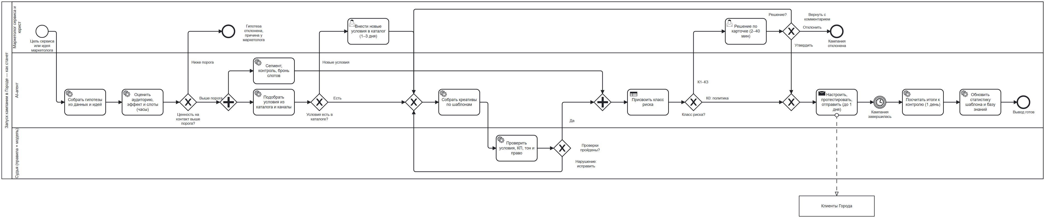
Подготовку кампании агент делает за день, человек остаётся в двух точках: новые условия и решение об отправке
1. Гипотеза
2. Анализ
3. Сегмент
4. Условия
5. Креативы
6. Проверка
7. Запуск
Разбор итогов
от 1 дня
2 дня
1 день
1–2 дня
2 дня
1 день
3 дня
5 дней
минуты
2–3 часа
минуты
< 1 часа
1–2 часа
минуты + решение
≤ 1 дня
1 день
Срок до готовности по классу: К0 и К1 — 1 день, К2 — 2, К3 — 3,5, в среднем 1,9 → 1,5 дня. Дату отправки задаёт планировщик контактов.
Маркетолог: цели сервиса, партнёры, каталог условий, решения К1–К3
Аналитик: методика, модели прогноза, правила планировщика контактов
Редакция: гайд тона, шаблоны, эталоны и разметка для судьи
Notes:
BPMN «как станет»: три дорожки. Цепочка передач превратилась в цикл «агент → судья → агент». Срок до отправки по классам: К0 и К1 — 1 день, К2 — 2, К3 — 3,5. Взвешенно 1,9 дня на старте и 1,5 через 6 месяцев.

Slide 6
Человек утверждает правило и карточки: 74 минуты в день на старте, 41 через полгода против ~15 часов сверки
Класс | Кто утверждает | Время | SLA | Доля: старт → 6 мес
К0 по политике | никто по кампании, аудит 10% после отправки | 0,5 мин | 0 | 0% → 40%
К1 известное в новой комбинации | маркетолог, пакетно | 2 мин | ≤ 4 ч | 45% → 30%
К2 новое по форме | + редактор | 10 мин | 1 день | 35% → 20%
К3 новое по сути | + юрист | 40 мин | 2–3 дня | 20% → 10%
Минут команды в день |  |  |  | 74 → 41
Правило К0: кампания выходит без утверждения, только если выполнены все 8 условий
Условия из каталога, параметры в лимитах
Проверенный шаблон, меняются только переменные поля
Только push, in‑app, e‑mail, без SMS
≤ 300 тыс. клиентов, ≤ 100 тыс. ₽, лимит К0 4 млн ₽ в месяц
Судья: всё пройдено, нет флагов «не уверен»
Прогноз эффекта в коридоре аналогов
Слоты забронированы без вытеснения других
Сервис не чувствительный, теневой режим пройден
Граница сдвигается по шаблону. Повышение медленное: ≥ 5 запусков без правок и инцидентов → допуск в К0. Откат мгновенный: первый инцидент или новая версия модели возвращают шаблон в К1.
Notes:
Противоречие условий снято так: человек заранее утверждает политику К0 и может остановить её одной кнопкой, всё вне политики утверждается по кампании. Сейчас сверка и согласование стоят ~2,5 человеко-часа на кампанию, ~15 часов в день.

Slide 7
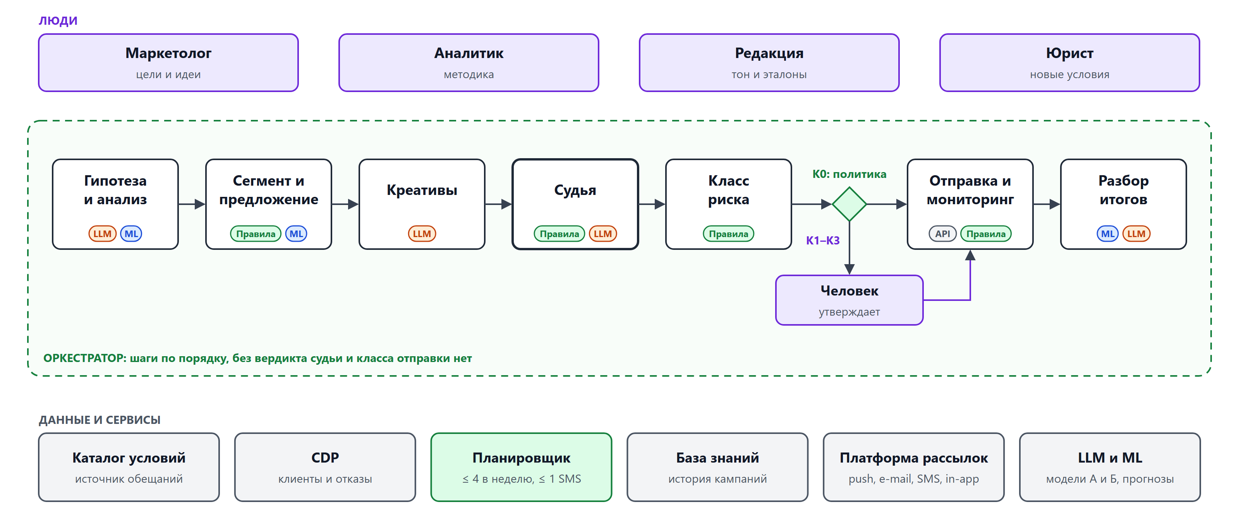
Код проверяет, ML прогнозирует, LLM пишет текст: у языковой модели нет кнопки «отправить»
LLM
ML
Правила
Человек
Данные и сервисы
Правила
всё, что проверяется однозначно: каталог, контактная политика, бюджет, класс риска, отправка
ML
числа по истории: отклик, прирост к контролю, выбор канала, аномалии
LLM
язык: гипотезы из идей, креативы, извлечение обещаний, тон. Персональных данных не видит
~0,5 тыс. ₽ инференс на кампанию (~0,59 млн токенов)
~89% стоимости пилота — команда, инференс < 1%
6 месяцев хватит, если CDP, платформа рассылок, LLM- и ML-платформы переиспользуются (PA-1)
Цена токена: тарифы Yandex AI Studio, октябрь 2026, как прокси трансфертной цены. Модель агента — например, T-Pro 2.0 (3DNews, 18.07.2025); модель судьи — другого семейства.
Notes:
Тип компонента определяется вопросом: можно ли проверить результат однозначно. Отправку, бронь и запись в каталог делает оркестратор по правилу. Источники: тарифы Yandex AI Studio как прокси цены токена; T-Pro 2.0 (3DNews, 18.07.2025) как кандидат в модель агента.

Slide 8
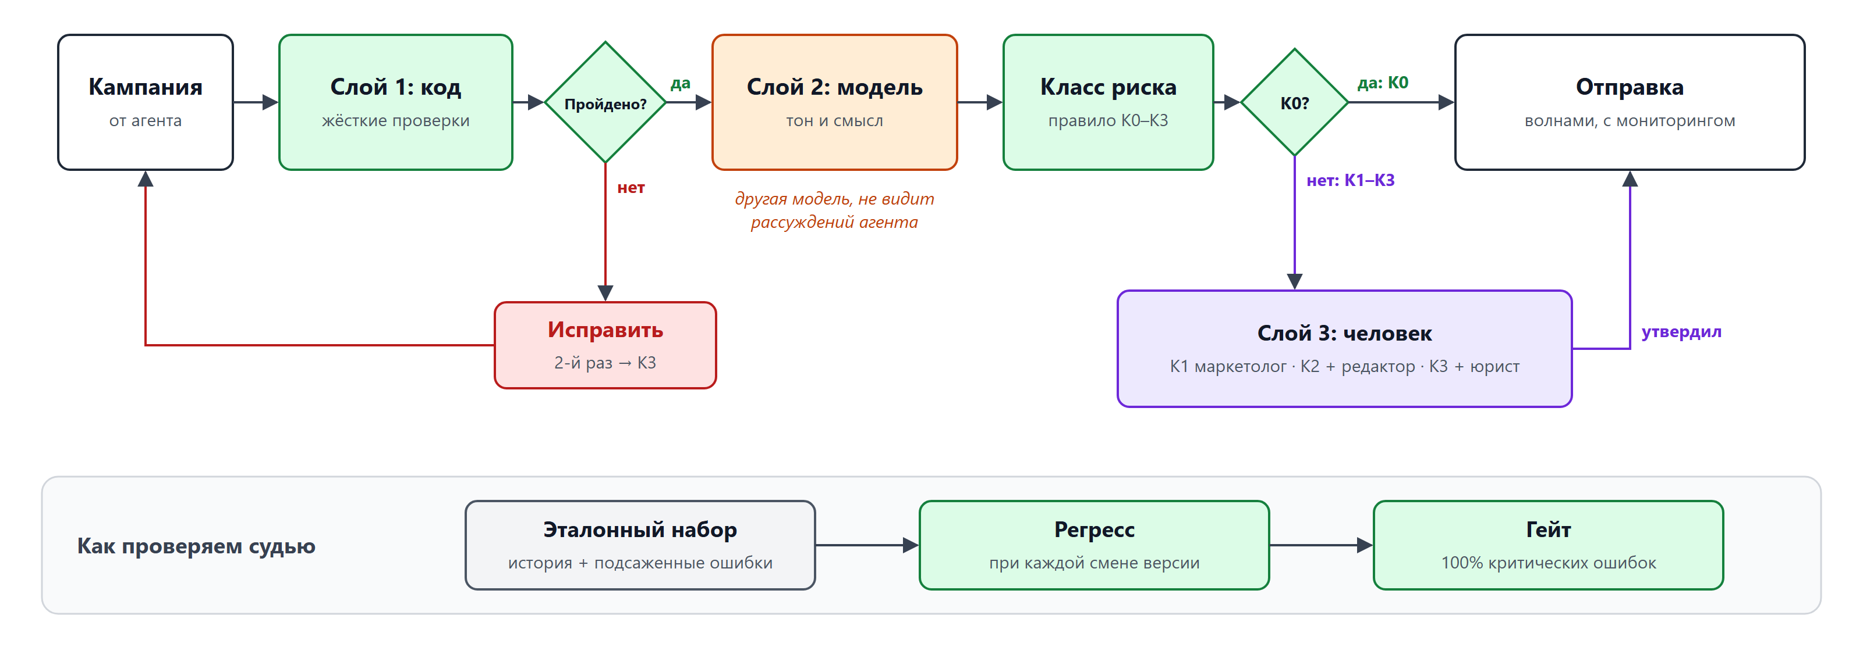
Красные линии ловит код, тон оценивает модель другого семейства, человек смотрит только кампании выше К0
Судью допускаем к работе, если на эталонном наборе (~500 текстов из истории и ~150 подсаженных ошибок) он показывает:
100%
≥ 95%
≤ 20% → 10%
κ ≥ 0,7
≥ 98%
критических ошибок слоя 1 поймано
скрытых обещаний и искажений смысла
ложных срабатываний, к месяцу 6
согласие с редакцией по тону
калибровка «высокой уверенности»
Notes:
Модель-судья не видит рассуждений агента и его задания, сверяет только итоговый текст с каталогом и гайдом. Три прогона дают уверенность. Две неудачные проверки подряд переводят кампанию в К3. Любая смена версии судьи проходит регресс и канарейку.

Slide 9
Агента остановит первая же критическая ошибка, а у каждой метрики качества, скорости и экономии есть свой стоп-порог
 | Метрика | Было | Цель пилота | Стоп-порог → действие
Качество | Прирост заказов к своей контрольной группе | 20% | не хуже людей больше чем на 6 п.п. | ниже людей > 6 п.п. в окне 30 кампаний → откат
 | Выдуманные условия, нарушение контактной политики, письмо отказавшемуся | — | 0 | любой случай → красная линия
 | Некритичные ошибки у клиентов | 1,5% всех ошибок | ≤ 0,5% | ≥ 2 за 30 дней → откат
 | Тон: доля текстов, прошедших аудит редакции | замер в м1 | ≥ 95% | < 90% за две недели → откат
 | Жалобы и отписки на 10 тыс. контактов | замер в м1 | не выше людей | > 1,3× людей две недели → откат канала
 | Инкрементальные заказы на 1 000 ₽ коммуникаций (сравнение «лоб в лоб» по клиентам) | замер в м1 | +4,2% к людям | ниже людей на 10% два месяца → откат
Скорость | Срок «гипотеза одобрена → готова к отправке», медиана | 9 дней | ≤ 2 дня | > 3 дней к концу м5 → гейт: тираж не начинаем
 | Возвраты человеком при утверждении | 8% в редакцию | ≤ 10% | > 25% → гейт: расширение замораживаем
Экономия | Человеко-дни на кампанию | 4,2 | ≤ 2,5 | > 3,0 к концу м6 → FTE-кейс не подтверждён
 | Инференс на кампанию | — | ≤ 0,5 тыс. ₽ | > 5 тыс. ₽ → стоп агента и разбор
Красная линия — немедленный стоп автономии. Откат — часть кампаний возвращается людям. Гейт — нет перехода в следующую фазу пилота.
Notes:
Метрики агента сравниваем с плечом «люди» за тот же период. В пилоте любой случай красной линии или срабатывание отката останавливает весь К0 и отправки агента до разбора.

Slide 10
Опаснее всего сбои, которые проходят все проверки: ошибка в каталоге, деградация модели, утверждение «не глядя»
ИЗ УСЛОВИЙ КЕЙСА
Если ошибка ушла клиентам
Выдуманные условия
условия только из каталога; обещания извлекают шаблоны и модель, сверяет код
Крупные кампании уходят волнами: 10% и остаток через 2 часа. Ошибка задевает ≤ 10% сегмента, в К0 — ≤ 30 тыс. клиентов.
Нарушение контактной политики
общий планировщик всех сервисов, проверка при брони и в момент отправки
≤ 15 мин
Стоп-кран: волны, in‑app, все кампании с той же записью
Сбой тона
стоп-лист в коде, модель-судья с уверенностью, чувствительные темы только в К3
≤ 2 ч
Оценка: кто получил, что обещано, тяжесть
САМЫЕ ОПАСНЫЕ
≤ 4 ч
Корректирующее сообщение при ложной выгоде
Ошибка в самом каталоге
два ключа (маркетолог и юрист), тестовый заказ, стоп всех кампаний с записью одной командой
≤ 1 дня
Выполняем обещанное тем, кто успел им воспользоваться
Деградация модели или судьи
версии закреплены, регресс и канарейка, слепой аудит 20 текстов в неделю
≤ 3 дней
Разбор: какой рубеж пропустил, новое правило в код
Утверждение «не глядя»
карточка показывает только отличия; 1–2% контрольных кампаний с ошибкой в очереди
сразу
Откат автономии автоматически
Notes:
Реестр из 12 рисков — в docs/05-risks.md. Ошибку в каталоге или витрине судья не поймает, потому что сверяется именно с ними. Против каждого риска, кроме регламента, работает мера в коде.

Slide 11
На одних FTE система за 3 года не окупается, окупаемость к 24-му месяцу требует +4,2% к отдаче коммуникаций
Пилот: 24,4 млн ₽
Команда 6 × 6 мес
21,6
Инфраструктура
1,5
Разовые
1,2
Инференс
0,06
После тиража, в месяц
Экономия FTE
+2,8 млн
Эксплуатация
−1,5 млн
Чистый эффект
+1,3 млн
Окупаемость
Пик вложений, 11-й мес
−41 млн
Только FTE
> 36 мес
FTE + 2% на каналах
31-й мес
Порог к 24-му месяцу
+4,2%
Порог к 18-му месяцу
+8,8%
Notes:
Прирост заказов в рубли не переводим: нет среднего чека. Поэтому окупаемость считаем на FTE и каналах, а качество показываем порогом. 10% лучшего таргетинга в базовой линии оценены в 4 млн ₽ в месяц, так что порог 1,7 млн ₽ в месяц реалистичен, но в окупаемость не заложен.

Slide 12
Тираж начинаем, только если пилот подтвердит экономику: агент не хуже людей, отдача коммуникаций +4,2%
М1
без кампаний
М2
20 в тени
М3
15 кампаний
М4
25 + 25 у людей
М5
25 + 25 у людей
М6
30 + 30 у людей
Каталог условий, эталоны судьи, замер базы
Тень: агент готовит кампании без отправки
Первые отправки «лоб в лоб»: push и in‑app, 2 сервиса
Рандомизация по кампаниям, 6 сервисов, + e‑mail
К0 для проверенных шаблонов, SMS только К2–К3
7 сервисов. Итог: качество и экономика по факту
Гейт: судья проходит эталонный набор
Гейт: не хуже людей в ≥ 70% пар
Гейт: 0 критических, возвраты ≤ 25%
Гейт: все стоп-метрики зелёные
Гейт: срок до готовности ≤ 3 дней
Гейт: решение о тираже
Что меряем и как
Команда: пять по условиям плюс шестой с месяца 1
Не хуже людей: кампании случайно делятся на плечи, 80 на плечо при нужных 78 (σ 15 п.п., δ 6 п.п.)
+4,2% отдачи: прирост — по клиентам в кампаниях «лоб в лоб», экономия на каналах — по расходу на инкрементальный заказ
FTE: учёт времени, цель ≤ 2,5 человеко-дня на кампанию против 4,2
1 Продакт пилота
4 Аналитик экспериментов
2 LLM/ML-инженер
5 Методолог из редакции
3 Бэкенд-разработчик
6 Интеграционный бэкенд
бэкенд-работ 27 недель при ёмкости ~20; без него шаг 7 остаётся ручным
Notes:
Доказываем «не хуже» (non-inferiority): δ = 6 п.п., σ ≈ 15 п.п. дают 78 кампаний на плечо при α = 5% и мощности 80%; в м4–м6 у агента 80 кампаний и столько же у людей. 6 п.п. — статистический гейт, а не допустимая потеря: меньшую деградацию ловят клиентские сравнения «лоб в лоб» и стоп-пороги. +4,2% по кампаниям не измерить (это ~0,8 п.п. при разбросе 15 п.п.), поэтому меряем на уровне клиентов и по расходу. Кампаний хватает только при расширении до 7 сервисов: ~8,6 кампании в месяц на сервис.

